Slide 1
بسم الله الرحمن الرحیم
مریم فلاح آتوسا پارسایی
نام استاد: سرکار آقای ماستری
موضوع: تحلیل رفتار متقابل (روش TA)
نام درس: راهنمايي و مشاوره تحصيلي و شغلي
تاریخ ارائه: 1401/3/21

Slide 2
تحلیل رفتار متقابل چیست؟
تحلیل رفتار متقابل نظریه ای است درمورد شخصیت و روش منظمی برای روان درمانی به منظور رشد و تغییرات شخصی است.

Slide 3
به عنوان نظریه شخصیت تصویری از ساختار روانشناختی انسانها به ما ارائه می دهد.
نظریه ای برای ارتباطات فراهم می آورد، که می تواند برای تجزیه و تحلیل سازمان ها و مدیریت نیز به کار رود.
نظریه ای برای رشد کودک ارائه می دهد.
نظریه آسیب شناسی روانی را ارائه می دهد.
کاربرد تحلیل رفتار متقابل
یک نظام روان درمانی را به ما معرفی می کند و در نتیجه در درمان انواع اختلالات روانی، از مشکلات روزانه تا روان پریشی های عمیق، به کار می رود.
در مراکز آموزشی کاربرد دارد و به آموزگاران و دانش آموزان کمک می کند در وضعیت ارتباطی روشنی قرار گیرند و از برخورد بی فایده و مخرب بپرهیزند.
در مدیریت، آموزش ارتباطات و تجزیه و تحلیل سازمان ها وسیله ی بسیار نیرومندی است.
استفاده تحلیل رفتار متقابل توسط مددکاران اجتماعی، پلیس و نیروی انتظامی و روحانیون.

Slide 4
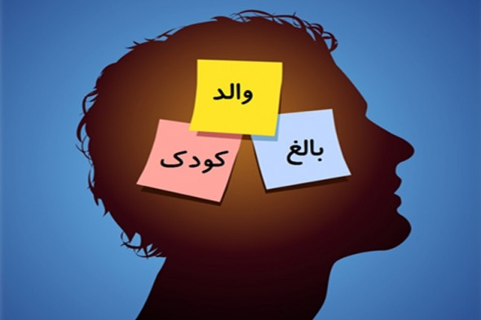
نظریات اساسی تحلیل رفتار متقابل
اساسی ترین نظریه تحلیل رفتار متقابل، الگوی حالت نفسانی است.
یک حالت نفسانی مجموعه ای از رفتارها، افکار و احساس های مربوط بهم است که به وسیله آن، بخشی از شخصیت، خود را در یک زمان به خصوص نمایان می سازد.
اریک برن یک الگوی همسان از احساس ها و تجربیاتی که مستقیما با یک الگوی همسان و هماهنگ رفتاری ارتباط داشته باشد.
اریک برن معتقد است که:
ــ حالات نفسانی به این صورت تعریف می شوند که هر یک تلفیقی از احساس ها و تجربیاتی هستند که به صورت همسان با یکدیگر قرار می گیرند.
ــ رفتارهای خاص هر حالت نفسانی به صورت همسان با یکدیگر پدیدار می شوند.
ــ وقتی من با احساس ها و تجربیاتی که بیان کننده حالت نفسانی به خصوصی هستند، در تماس هستم، رفتارهایی را که بیان کننده همان حالت نفسانی است ظاهر می سازم.
نکته: الگوی حالت های نفسانی این امکان را برای ما فراهم می سازد تا ارتباط قابل اطمینانی بین رفتارها، تجربیات و احساس ها به وجود آوریم.

Slide 5
این الگو سه حالت نفسانی متفاوت و مجزا را تصویر می کند.
اگر رفتار، افکار و احساس های من در واکنش به مسائل این زمانی این مکانی باشد و از تمام منابع توانایی هایم به عنوان یک فرد بزرگسال بهره گیرم، در حالت نفسانی بالغ خود قرار دارم.
زمان هایی ممکن است که رفتار، افکار و احساس های درست شبیه یکی از والدین و یا کسانی که جانشین آنها بودند باشد، در این صورت در حالت نفسانی والد خود قرار داریم.
گاهی نیز ممکن است رفتار، افکار و احساس ها درست مانند زمانی باشد که در کودکی بودیم، در این صورت در حالت نفسانی کودک خود قرار داریم.

Slide 6
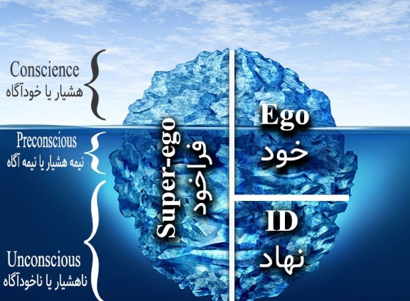
حالات نفسانی و نهاد، خود، فراخود
تقسیم بندی شخصیت به سه بخش مختلف به شکل الگوی حالات نفسانی به الگوی سه بخشی فروید شباهت دارد.
در ابتدا والد شبیه به فراخود، قضاوت کننده است که مشاهده می کند، دستور می دهد، اصلاح و اعمال می کند و بالاخره تهدید می کند.
بالغ شباهت هایی به واقعیت سنجی خود دارد و کودک شبیه به نهاد یعنی جایگاه غرایز و سائق های سانسور نشده، می باشد.

Slide 7
حالات نفسانی والد و بالغ و کودک، هرکدام به صورت نشانه ها و علائم رفتاری قابل مشاهده تعریف شده اند. درحالی که نهاد و خود و فراخود، مفاهیم کاملا نظری و انتزاعی هستند.
حالت نفسانی هر فرد با هویت خاص و ویژه خود او در ارتباط است، درحالی که سه نهاد روانی فروید شکلی کلی و عمومی دارد.
الگوی روانشناسی فروید با لگوی حالات نفسانی، نظریه واحد و همسانی نیستند و در عین حال با یکدیگر متضاد نیستند بلکه صرفا توصیف متفاوتی از شخصیت هستند.

Slide 8
الگوی مدل کنشی
الگوی مدل کنشی، حالات نفسانی را تقسیم بندی می کند و نشان می دهد که از هریک چگونه استفاده می کنیم.
کودک مطیع و سازگار و کودک طبیعی
والد کنترل کننده و مستبد و والد مهربان و تغذیه کننده
کودک طبیعی
با بخش های مثبت و منفی
کودک مطیع و سازگار
با بخش های مثبت و منفی
بالغ
والد کنترل کننده و مستبد و والد مهربان و تغذیه کننده مثبت و منفی

Slide 9
الگوی ساختاری
الگوی ساختاری به ما نشان می دهد که در هر یک از حالات نفسانی چه عناصری وجود دارد. درواقع با محتوای حالات نفسانی سر و کار دارد.
والد
بالغ
کودک درون والد
والد درون والد
کودک
بالغ درون والد
کودک درون کودک
والد درون کودک
بالغ درون کودک

Slide 10
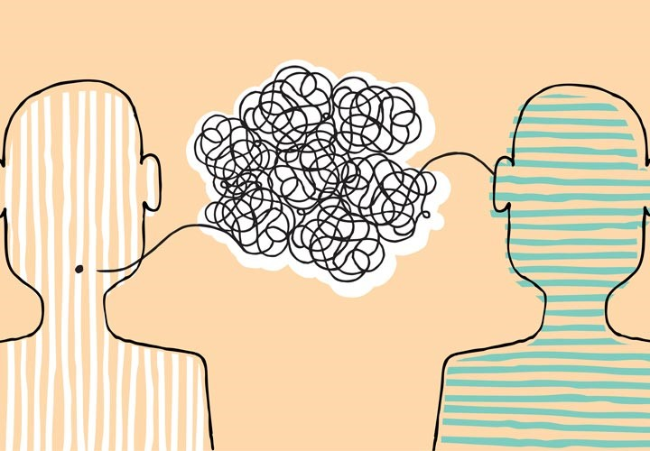
تشخیص حالات نفسانی
تشخیص رفتاری
تشخیص رفتارهای اجتماعی
تشخیص برمبنای سابقه و شرح حال
تشخیص پدیدار شناختی
بهترین راه این است که بیش از یکی از این روش ها در آن واحد مورد استفاده قرار بگیرند. یعنی برای تشخیص کامل و دقیق، هر چهار روش به ترتیبی که در بالا ذکر شد، باید مورد استفاده قرار گیرند.
تشخیص رفتاری از هر چهار روش فوق مهمتر است.

Slide 11
تشخیص رفتاری
در تشخیص رفتاری، با مشاهده رفتار شخص، قضاوت می کنیم که او در کدام یک از حالات نفسانی خود قرار دارد.
می توانیم موارد زیر را ببینیم یا بشنویم:
ــ کلمات
ــ لحن صدا
ــ ژست ها و حرکات بدنی
ــ طرز قرار گرفتن، ایستادن و راه رفتن
ــ حالات چهره
تشخیص رفتارهای اجتماعی
تشخیص رفتارهای اجتماعی بر این عقیده استوار است که دیگران اغلب اوقات با یکی از حالات نفسانی خود با من ارتباط برقرار می کنند که تکمیل کننده آن حالت نفسانی است که من از آن استفاده می کنم.
مثال: اگر من شمارا از حالت نفسانی والد خودم مورد خطاب قرار دهم، امکان زیادی دارد که شما از حالت نفسانی کودک خود به من پاسخ دهید.

Slide 12
تشخیص برمبنای سابقه و شرح حال
در این نوع تشخیص، سوالاتی درباره دوران کودکی، والدین و یا جانشین آنها می پرسیم. این به ما این فرصت را خواهد دادکه بررسی مجددی روی برداشت های خودمان از حالات نفسانی کنشی شخص به عمل آوریم.
تشخیص پدیدار شناختی
گاهی اوقات ممکن است به جای به یاد آوردن گذشته، آن گذشته را دو مرتبه به تجربه درآوریم.
اریک برن اعتبار پدیدار شناختی تنها زمانی اتفاق می افتد اگر شخص بتواند حالت نفسانی را به طور کامل، دوباره تجربه کند.

Slide 13
روابط متقابل
رابطه متقابل زمانی رخ می دهد که من به نوعی با شما رابطه برقرار کنم و شما هم به من جواب بدهید. شروع ایجاد رابطه محرک و واکنشی که با این محرک داده می شود پاسخ نام دارد.
اریک برن رابطه متقابل را به عنوان واحد اساسی برخورد اجتماعی تعریف می کند.
روابط متقابل بین افراد همیشه شکل زنجیره ای از روابط متقابل را دارد.
در تحلیل روابط متقابل، از الگوی حالات نفسانی استفاده می کنیم تا بتوانیم توضیح دهیم که در روند روابط چه میگذرد.

Slide 14
روابط متقابل مکمل
رابطه متقابل مکمل رابطه ای است که بردارهای رابطه متقابل با یکدیگر موازی باشند و آن حالت نفسانی که مورد خطاب قرار می گیرد همان باشد که پاسخ می گوید.
و
و
و
و
م (محرک)
ب
ب
م
ب
ب
پ (پاسخ)
پ
ک
ک
ک
ک

Slide 15
اولین قانون ایجاد رابطه
ویژگی یک رابطه متقابل مکمل، قابل پیش بینی بودن آن است.
تا زمانی که رابطه متقابل به شکل مکمل باقی می ماند، رابطه می تواند تا بی نهایت ادامه پیدا کند.

Slide 16
روابط متقابل متقاطع
رابطه متقاطع رابطه ای است که در آن بردارهای رابطه متقابل با یکدیگر موازی نباشند و یا اینکه از حالت نفسانی مورد خطاب پاسخ داده نشود.
و
و
و
و
ب
ب
ب
ب
ک
ک
ک
ک

Slide 17
دومین قانون ایجاد رابطه
زمانی که رابطه متقاطع است امکان دارد شخصی که وضعیت متقاطع به طرف او است به طرف آن حالت نفسانی که شخص ایجاد کننده رابطه متقاطع در نظر داشته است، برود. او احتمالا به طرف یک رابطه متقابل موازی از آن حالت نفسانی جدی خواهد رفت.
وقتی که رابطه متقابلی متقاطع می شود، در رابطه اخلالی حاصل می شود و یک یا دو طرف رابطه باید تغییر حالت نفسانی دهند تا بتوانند رابطه را دوباره ایجاد کنند.
اریک برن 72 نوع مختلف رابطه متقابل متقاطع وجود دارد که دو تا از آنها بیش از همه به کار می روند.
این دو نوع زمانی پیش می آیند که محرک های بالغ-بالغ یا به وسیله پاسخ های کودک-والد یا والد-کودک متقاطع شوند.

Slide 18
روابط متقابل همراه با پیام های نهانی
در این رابطه، دو پیام در آن واحد رد و بدل می شود.
یکی از آنها پیامی روشن و واضح و پذیرا در سطح اجتماعی است. دیگری پوشیده و پنهان است و یا پیامی است که در سطوح روانشناختی قرار دارد.
و
م-ر (محرک روانشناختی)
و
و
و
م-الف
(محرک اجتماعی)
ب
ب
ب
م-الف (محرک اجتماعی)
ب
م-ر
(محرک روانشناختی)
پ-الف
(پاسخ اجتماعی)
ک
ک
ک
ک
پ-ر (پاسخ روانشناختی)
پاسخ

Slide 19
سومین قانون ایجاد رابطه
پیامد رفتاری یک رابطه متقابل با پیام های نهانی در سطوح روانشناختی مشخص می شود نه در سطح اجتماعی.
اریک برن معتقد است که وقتی افراد در دو سطح با یکدیگر رابطه برقرار می کنند، آنچه که عملا اتفاق می افتد همیشه پیامد آن پیام های پنهانی است.

Slide 20
انواع نوازش
کلامی یا غیر کلامی
نوازش های غیر کلامی شامل: دست تکان دادن، سر تکان دادن، دست دادن یا بغل کردن
بیشتر روابط متقابل شامل تبادلات کلامی و غیر کلامی هستند و می توانند کاملا غیر کلامی باشند.
مثبت یا منفی
نوازش مثبت نوازشی است که شخص نوازش گیرنده احساس و تجربه خوبی را پیدا کند و نوازش منفی یک تجربه ناخوشایند و دردناک برای نوازش گیرنده است.
شرطی یا غیر شرطی
نوازش شرطی به کاری که انجام می دهید مربوط می شود درحالی که نوازش غیر شرطی به آنچه که واقعا هستید مربوط است.

Slide 21
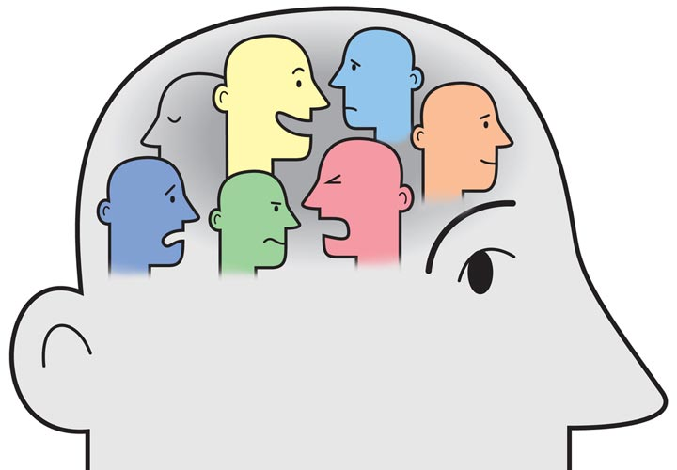
سه مکتب تحلیل رفتار متقابل
مکتب کلاسیک
از دیدگاه درمانی که در دوران اولیه تحلیل رفتار متقابل توسط اریک برن و همکارانش ارائه شد، پیروی می کند.
اولین گام: مراجع فهم خود را از اینکه چگونه برای خود مشکل تراشی می کرده است افزایش دهد.
درمان گروهی مورد علاقه این مکتب است.
یک عملکرد مهم درمانگر این است که به مراجع پیام های جدید والی بدهد.
مکتب تصمیم مجدد
باب و مری گولدینگ پایه گذاران یک دیدگاه درمانی هستند که نظریه تحلیل رفتار متقابل را با روش های درمانی گشتالت که توسط فردریک پرلز ابداع شده است، ترکیب می کند.
درمانگران این مکتب بر مسئولیت شخصی تاکید دارند.
مکتب نیروگذاری روانی
ابتدا شیف موسسه نیروگذاری روانی را به عنوان مرکزی برای درمان مراجعین روان پریش بنیان نهاد.
دیدگاه والد مجدد دیوانگی نتیجه پیام های والدی مخرب و ناهماهنگ و ناهمگون است.
در درمان مراجع تشویق می شود که به دوره اولیه نوزادی بازگردد

Slide 22
از توجه شما سپاسگزارم

